Slide 1
Stage pédagogique
Besançon 2021

Slide 2
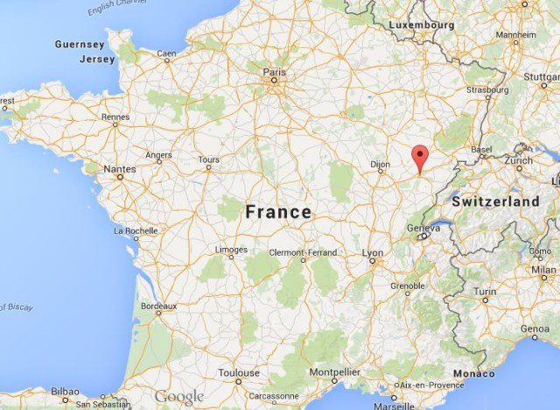
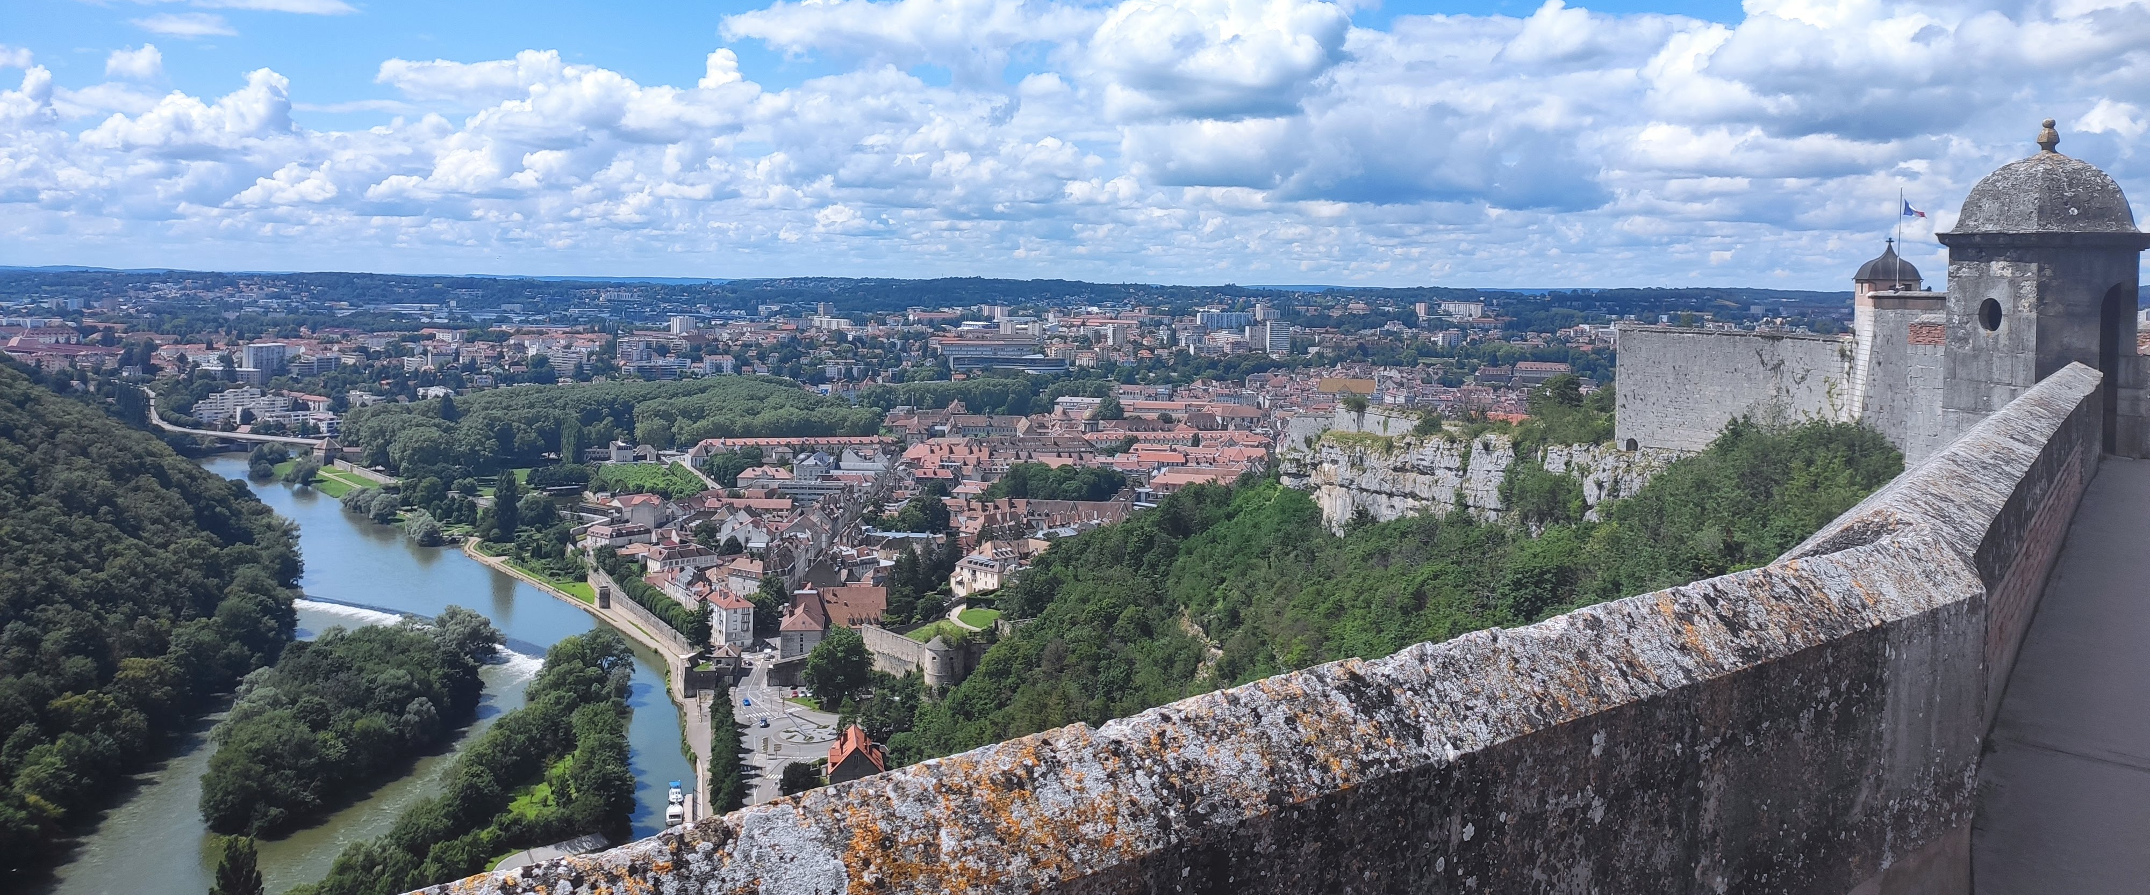
Stáž sa konala v krásnom historickom meste na východe Francúzska – Besançone...

Slide 3
...v Centre aplikovanej lingvistiky – CLA, kde sa chodia vzdelávať učitelia a študenti francúzštiny z celého sveta.

Slide 4
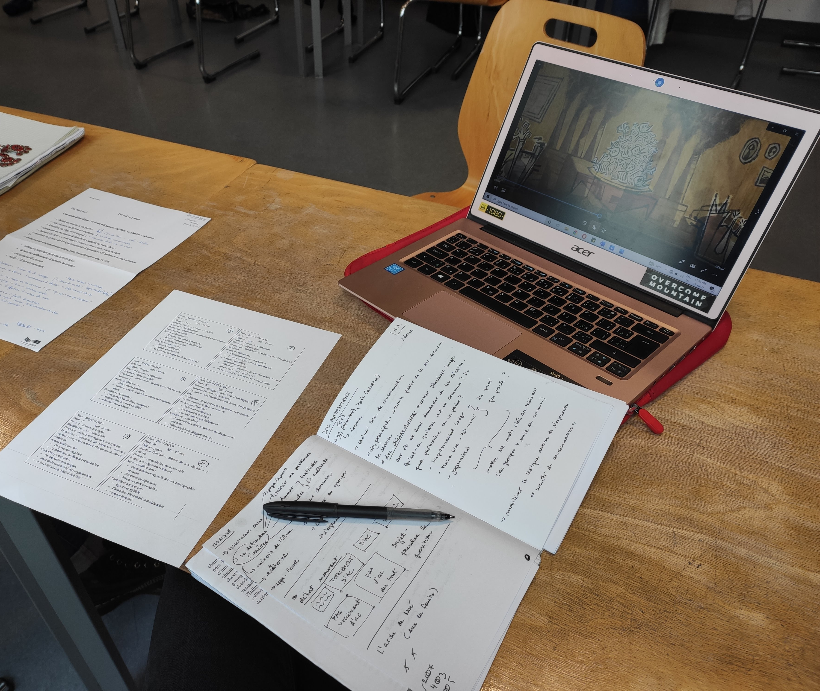
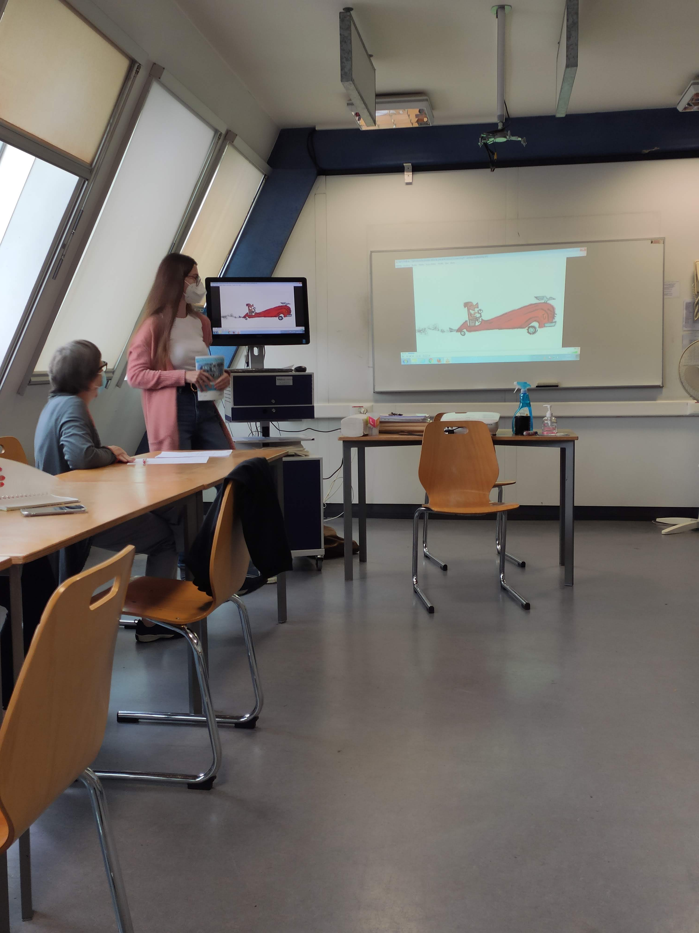
S lektorkami Francine a Mariane sme si vyskúšali rôzne kreatívne prístupy k výučbe, v skupinách pracovali na zadaniach a prezentovali vlastné projekty.

Slide 5
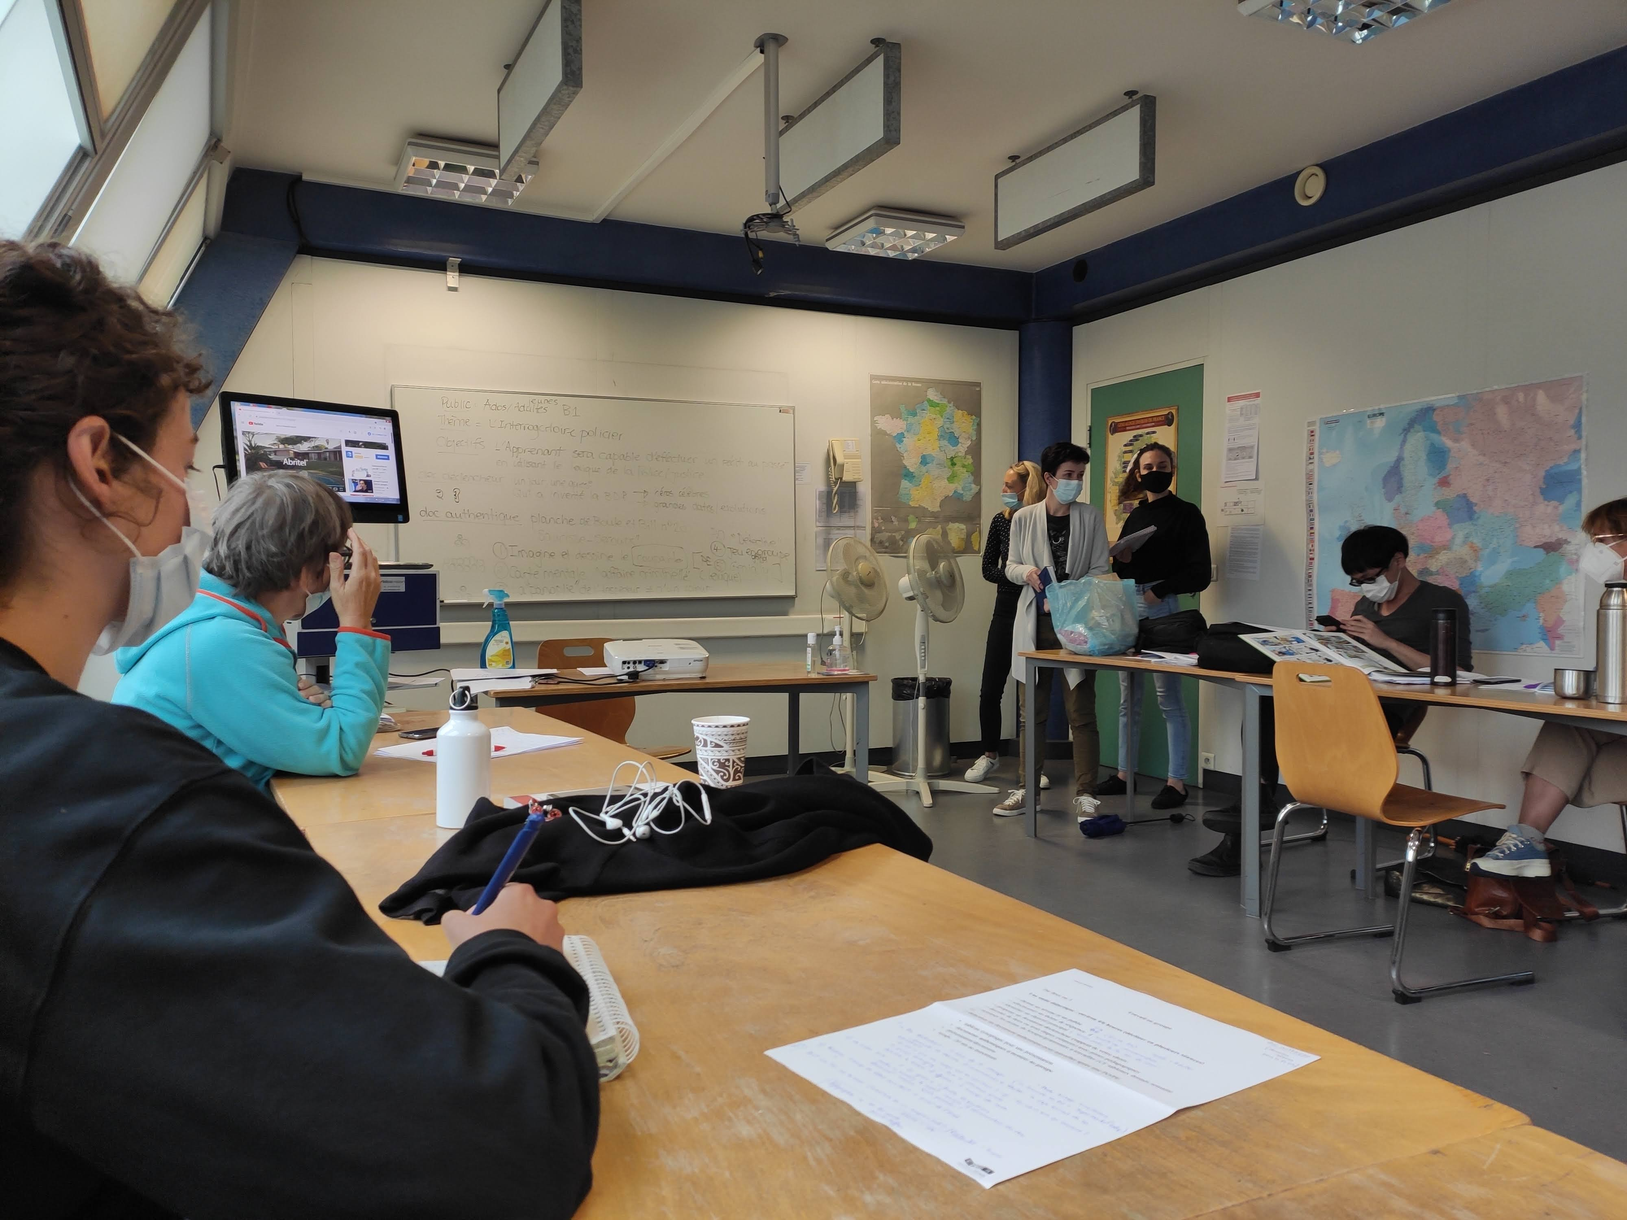
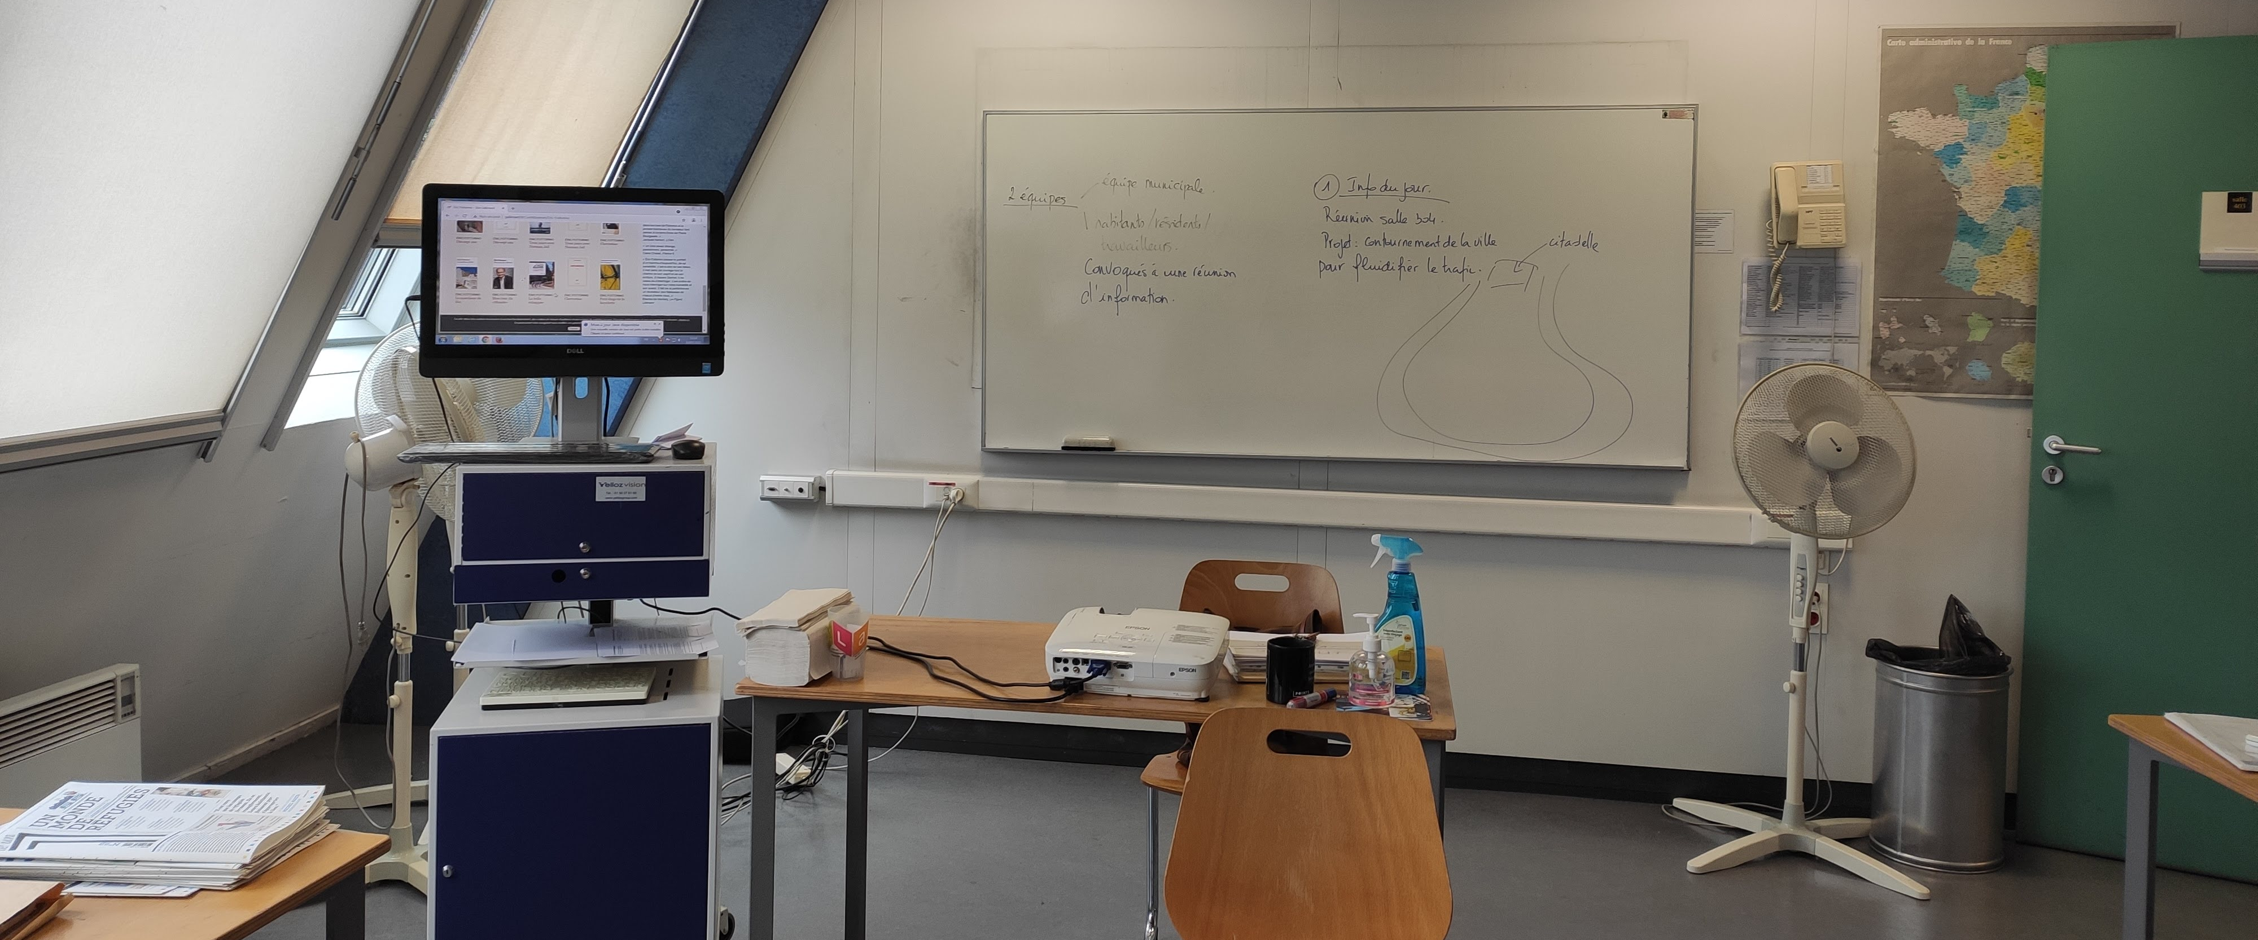
Okrem toho sme sa učili ako na hodinách využívať rôzne hry a autentické dokumenty a navzájom si vymieňali skúsenosti.

Slide 6
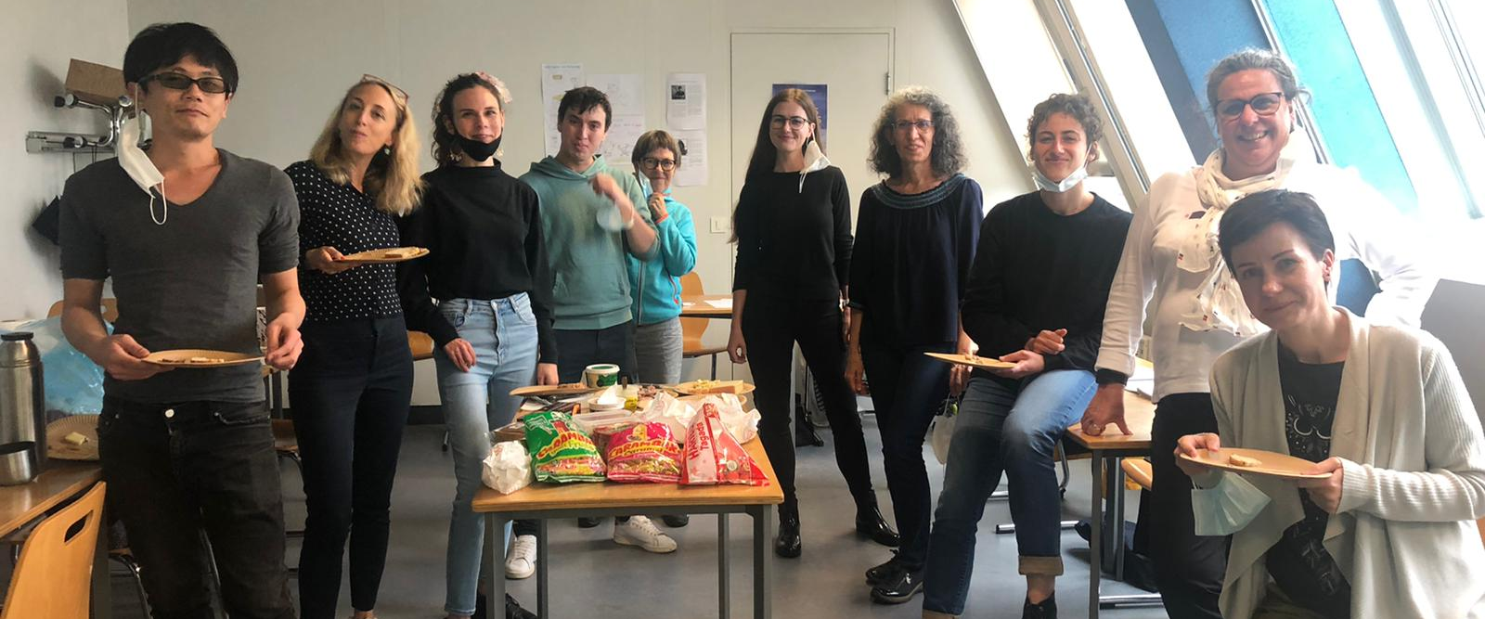
Na záver sme zažili prehliadku mesta a ochutnávku francúzskej gastronómie.

